Slide 1
8852A HALMAC FW CMD
Ivan Lin

Slide 2
Design Goal
Generate the common communication interface between HALMAC and FW.
避免像以往IC有用H2C REG, H2C PKT及其他的REG作為溝通介面
Memory management.
必須確保需要的時候一定可以拿到H2C buffer
Support flexible handshaking mechanism.
需支援no response及不同狀況下的ACK
Support concurrent command.
需支援同時處理多筆H2C PKT，提高效率

Slide 3
Outline
SW H2C Buffer
Command
Data
Long Data
Work Queue
Buffer Structure
Handshaking
ACK
Master CMD
Non sequential processing
Sequential processing

Slide 4
Outline
API
SW Buffer Init and Exit
Resource Allocation and Free
SW H2C Buffer Control
Work Queue Enqueue and Dequeue
Example
TX FWCMD Loopback
RX FWCMD Loopback

Slide 5
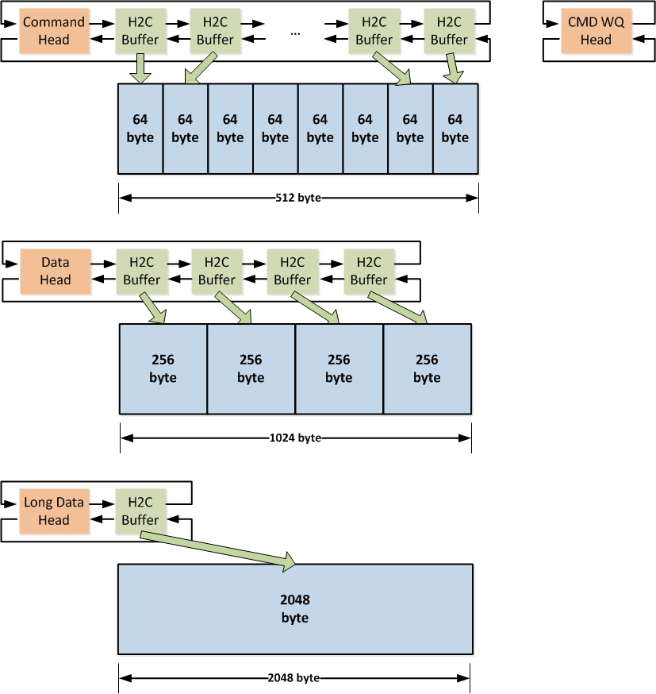
SW H2C Buffer
SW H2C PKT
三個H2C buffer queue，三種Buffer Class，針對不同的應用，分別為Command、Data、Long Data。
一個Work queue，用來處理Command、Data、Long Data的response

Slide 6
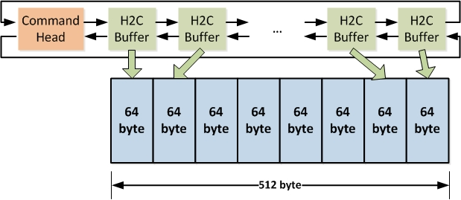
SW H2C Buffer - Command
Command
總共512byte memory pool
使用8個node的LLT，每個node使用64byte
沒有帶data的command使用
管理所有command需要的buffer，需要時需allocate(dequeue)，不需要時需free(enqueue)
初始化階段配置，確保run time階段都可要得到buffer
支援concurrent處理

Slide 7
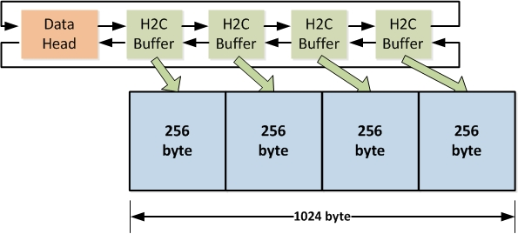
SW H2C Buffer - Data
Data
總共1024byte memory pool
使用4個node的LLT，每個node使用256byte
帶data的command使用
管理所有帶data的command需要的buffer，需要時需allocate(dequeue)，不需要時需free(enqueue)
初始化階段配置，確保run time階段都可要得到buffer
支援concurrent處理

Slide 8
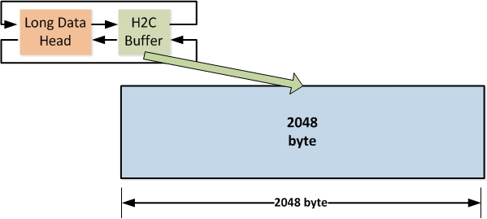
SW H2C Buffer - Long Data
Long Data
總共2048byte memory pool
使用1個node的LLT，每個node使用2048byte
帶long data的command使用
管理所有帶long data的command需要的buffer，需要時需allocate(dequeue)，不需要時需free(enqueue)
初始化階段配置，確保run time階段都可要得到buffer
不支援concurrent處理，因只有一個node

Slide 9

SW H2C Buffer - Work Queue
Work Queue
非memory pool用途，因此初始化階段不會配置buffer及LLT node
處理需要等ACK的CMD
三種Buffer Class需要等ACK的job都進此work queue，需要時enqueue，收到ACK先作dequeue，使用者可確認是否正確
若正確無誤，使用者需再free(enqueue)到memory pool queue，只需call API即可，API會自行分辨class歸還到正確的H2C buffer queue

Slide 10
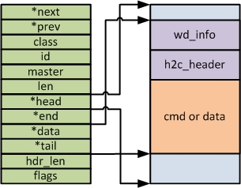
SW H2C Buffer - Buffer Structure
Structure
id: H2C pkt的ID，為獨一無二的，用來作work queue的search
len: 此筆H2C pkt的長度
*head, *end: 分別指向buffer的head和end
*data, *tail: 分別指向H2C pkt的head和end

Slide 11
Handshaking - ACK
No ACK
HALMAC送出H2C即代表procedure結束，不會需要ACK
從H2C buffer拿到resource且處理結束後，直接歸還H2C buffer，不進work queue

Slide 12
Handshaking - ACK
Received ACK
HALMAC送出H2C後需要等ACK
從H2C buffer拿到resource且處理結束後，先把job推進work queue，待收到ACK之後，把job從work queue拿出來，確認無誤後再歸還H2C buffer
FW收到H2C後立刻回ACK
Done ACK
HALMAC送出H2C後需要等ACK
從H2C buffer拿到resource且處理結束後，先把job推進work queue，待收到ACK之後，把job從work queue拿出來，確認無誤後再歸還H2C buffer
FW收到H2C後處理完job後再回ACK

Slide 13
Handshaking - Master CMD
Master Flag
當使用master CMD時， 三種class的H2C queue會被lock住，此時若有H2C buffer request會回busy state，待此CMD處理結束後才可以拿到resource

Slide 14
Handshaking - Sequential Processing
Non Sequential Processing
Host CPU下完多筆CMD之後，WLAN CPU回的ACK可以不用按照收到的CMD順序，每筆CMD為互相獨立，HALMAC皆可處理
大部分H2C PKT使用
Sequential Processing
Host CPU下完多筆CMD之後，WLAN CPU回的ACK可以需按照收到的CMD裡的seq num處理，每筆CMD有相互關係
因處理上較複雜，不傾向使用此方式，僅留需要的欄位，實作先定為low priority

Slide 15

API - SW Buffer Init and Exit
h2cb_init()
建立三種class的SW H2C queue及work queue
h2cb_exit()
Free使用的memory

Slide 16
API - Resource Allocation and Free
struct h2c_buf *h2cb_alloc(buf_class)
回傳指定的class的H2C buffer
void h2cb_free(struct h2c_buf *h2cb)
歸還H2C buffer

Slide 17
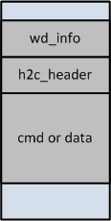
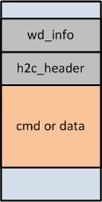
API - SW H2C Buffer Control
u8 *h2cb_put(struct h2c_buf *h2cb, u32 len)
回傳cmd或data或long data要使用的memory pointer，不包含h2c header及wd info
Return tail pointer
*tail
*data

Slide 18
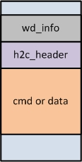
API - SW H2C Buffer Control
u8 *h2cb_push(struct h2c_buf *h2cb, u32 len)
回傳header需要使用的memory pointer
Return data pointer
*data
*tail

Slide 19
API - SW H2C Buffer Control
u8 *h2cb_pull(struct h2c_buf *h2cb, u32 len)
移除header回傳memory pointer
Return data pointer
*data
*tail

Slide 20
API - Work Queue Enqueue and Dequeue
u32 fwcmd_wq_enqueue(struct h2c_buf *h2cb)
將job放到work queue
struct h2c_buf *fwcmd_wq_dequeue(u32 id)
將指定ID的job從work queue拿出來
u32 fwcmd_wq_idle(u32 id)
確認指定ID的job是否有在work queue裡面
Note
work queue最多只能enqueue五個job，若超過五個必須review FW是否loading太重，導致無法及時處理，若評估合理，可再放寬限制

Slide 21
Example - FW CMD Loopback
Pre-condition
Loopback 128byte長度的FW CMD
一筆回來才能再送下一筆
mac_fwcmd_lb(32 len, u8 burst)

Slide 22
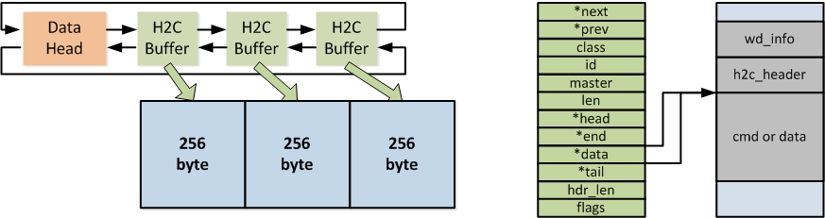
Example - TX FWCMD Loopback
fwcmd_wq_idle
確認是否還有未處理完FW CMD loopback的job
h2cb_alloc(buf_class = H2CB_CLASS_DATA)
長度為128byte，需用data class才夠

Slide 23
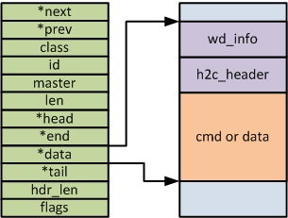
Example - TX FWCMD Loopback
h2cb_put
填好payload
h2cb_push
填好H2C header
H2cb_push
填好WD info

Slide 24
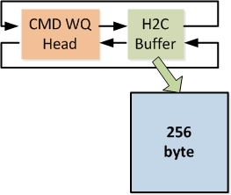
Example - TX FWCMD Loopback
PLTFM_TX
TX到HW的H2C channel
fwcmd_wq_enqueue
將此job放到work queue

Slide 25


Example - RX FWCMD Loopback
mac_process_c2h->c2h_sys_cmd_lb
根據C2H帶的資訊使用相對應的處理function
fwcmd_wq_dequeue
將之前放到work queue的H2C job拿出來
將收到的C2H payload和H2C payload作比較，若一樣則代表loopback正確
h2cb_free
將確認無誤的H2C buffer歸還

